Slide 1

생활코딩 - 물리학
with C.E.O.

Slide 2

목차
1. 우리가 누구냐면…
- C.E.O. 의 의미
- 우리의 목표
2. 파이썬?
- 파이썬에 대한 설명
- GUI 구성에 대한 설명
3. 우리의 활동
- 우리가 만든 프로그램
- 개발과정 설명

Slide 3
1. 우리가 누구냐면…
PART
1. We are…
C
E
O
COMPUTER
ENGINEERING
OPPAS

Slide 4






1. 우리가 누구냐면…
PART
1. We are…
Physics
Computer
Calculator

Slide 5

2. 파이썬?
PART
2. Python?
EASY!

Slide 6

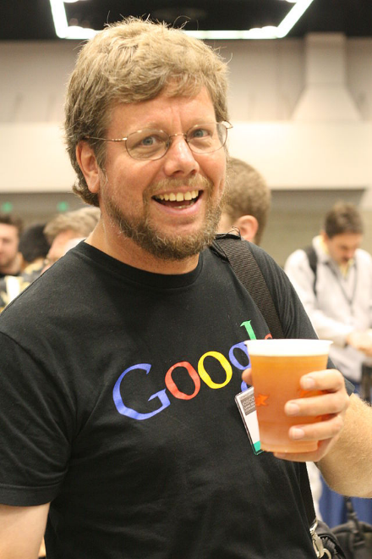
2. 파이썬?
PART
2. Python?
Guido van Rossum
1956.01.31
Developer of ‘Python’

Slide 7
2. 파이썬?
PART
(대충 GUI 대본 미완성이라서 지금 못한다는 내용)
2. Python?

Slide 8
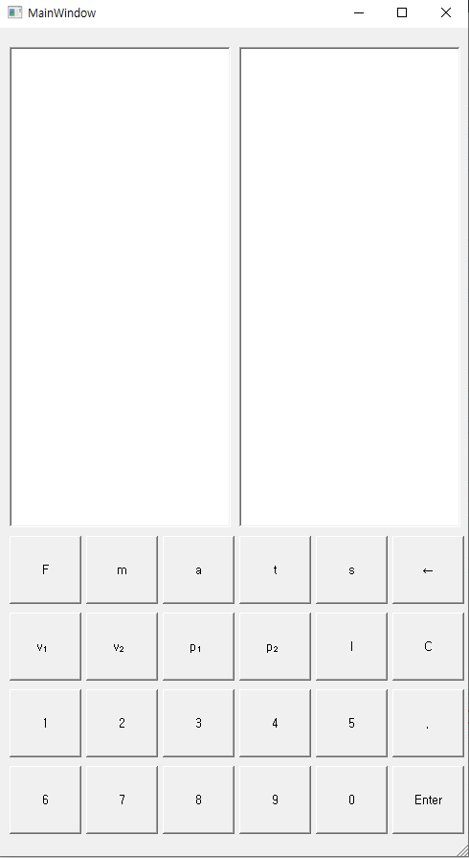
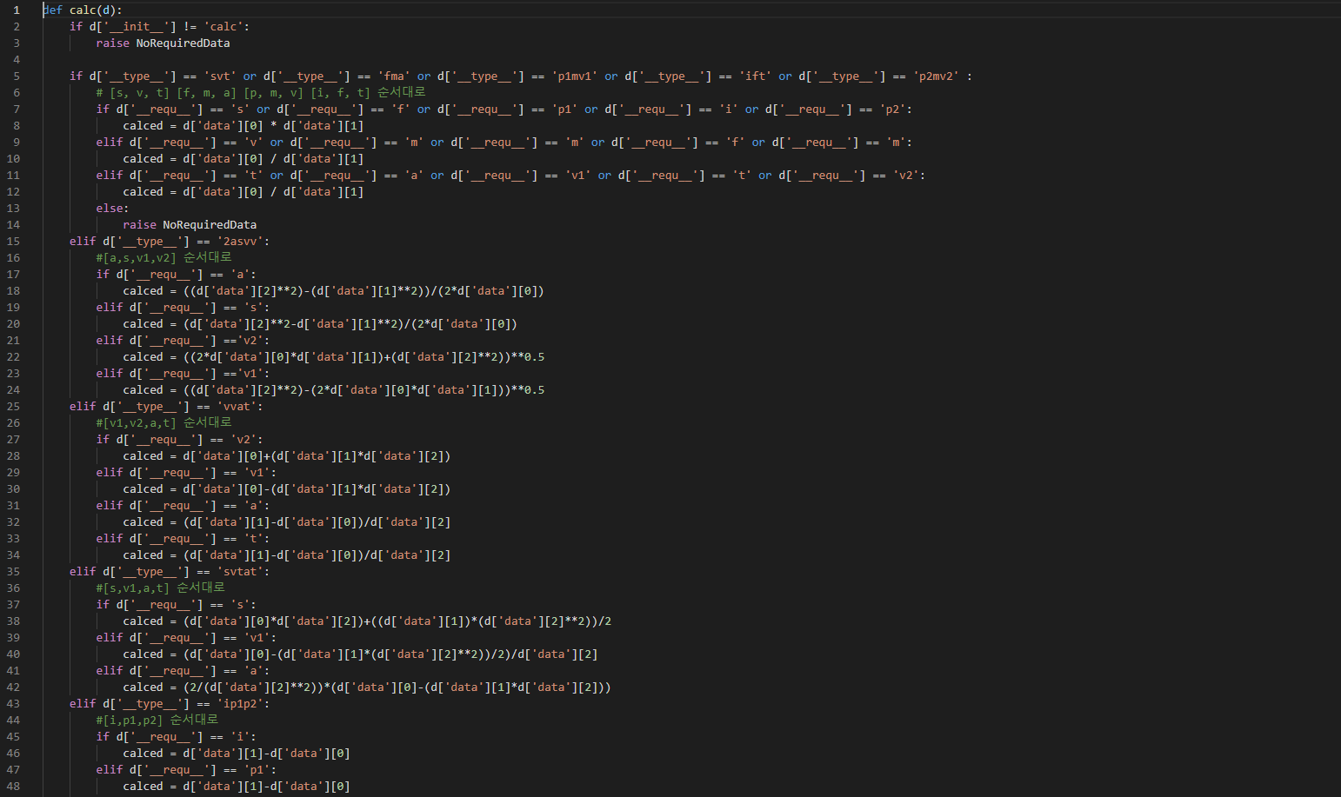
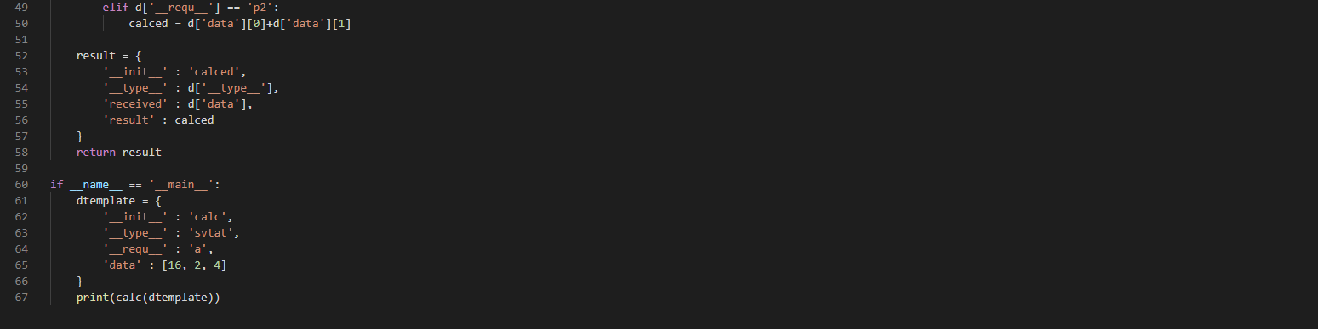
3. 우리의 활동
PART
3. Our Activities

Slide 9
3. 우리의 활동
PART
(대충 프로그램 자체가 없어서 나중에 채워야 한다는 내용)
3. Our Activities

Slide 10
Thanks for Watching
Our Presentation

